Slide 1

Taller de git
Introducción

Slide 2

Sobre nosotros
Somos Micrfosoft Intern Ambassadors que realizaremos diferentes actividades durante el semestre.
Buscamos promover mejores prácticas en nuestra carrera y facilitar su proceso de aplicación y entrevistas técnicas.
Pueden acercarse a nosotros si tienen dudas sobre el proceso de aplicación a Microsoft.

Slide 3
¿Y ustedes?

Slide 4
Objetivos del taller
Que quienes lo tomen sean capaces de:
Describir qué es Git
Usar las funciones más básicas de Git de forma natural
Conocer las funciones intermedias y avanzadas de Git y ser capaces de usarlas consultando la documentación
Crear repositorios y trabajar en ellos de manera colaborativa

Slide 5
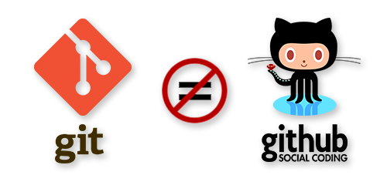
Forma del Taller
Se iniciará con un poco de teoría sobre Git y los comandos que se estudiaran en el taller
Tras esto se realizarán los comandos de manera práctica y con algunas variantes
Algunas prácticas se harán individualmente y otras de forma colaborativa
Todas las presentaciones estarán disponibles en:
ing.pue.itesm.mx/iam/git
Por favor hagan una cuenta en github.com y envíen el usuario a:
rikyfocil@outlook.com (Mencionen el taller en el correo, por favor)

Slide 6

Material De apoyo del Taller
Udacity course: How to use Git and GitHub
Link:
https://www.udacity.com/course/how-to-use-git-and-github--ud775

Slide 7

Material De apoyo del Taller
Libro oficial de Git que se puede descargar en:
https://git-scm.com/book/en/v2
Documentación oficial en línea:
https://git-scm.com/docs
O corriendo
git --help

Slide 8
Objetivo de esta sesión
Que todos tengan Git instalado y corriendo
Saber los aspectos más básicos de Git
Saber crear un repositorio de Git

Slide 9
¿Qué es ?

Slide 10
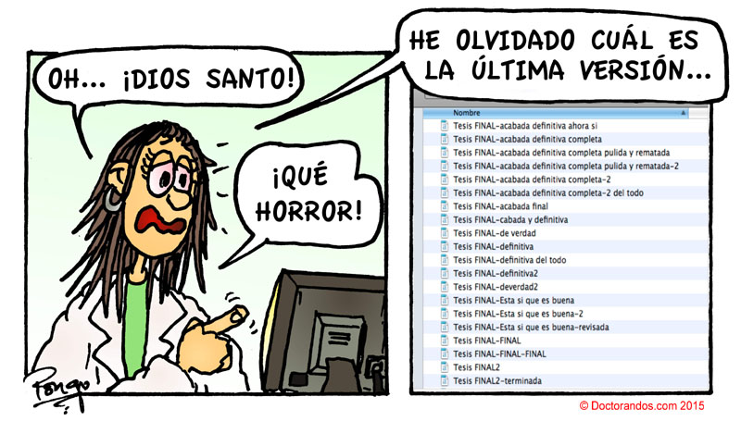

Slide 11
Git es un SCM
Un “Source code management” es un sistema que nos va a permitir tener un control de cambios en nuestros proyectos de software.
Git usa un modelo distribuido a diferencia de CVS como Subversion
Usa un sistema basado en “snapshots” en lugar de diferencias
Casi todas las operaciones son locales
Git busca garantizar la integridad mediante codigos SHA
Git generalmente solo agrega información
Tiene diversos usos

Slide 12
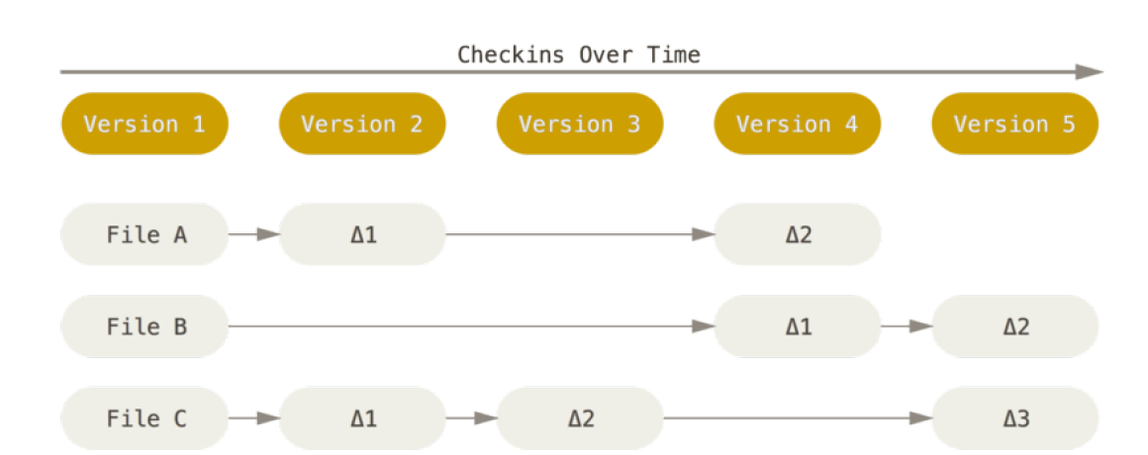
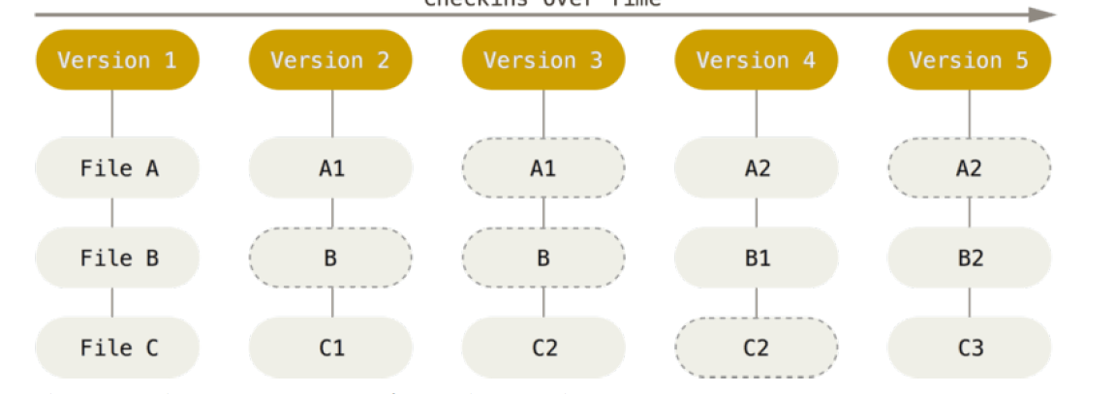
Delta Based vs Git
Delta based
Git

Slide 13
Instalación de git
En diversas plataformas

Slide 14
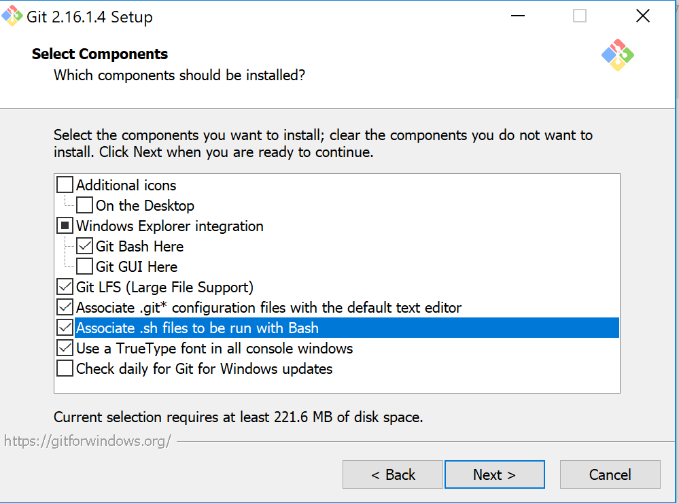
Windows
Entrar a https://git-scm.com/download/win
Pueden bajar VS Code como editor de texto y configurarlo en la siguiente pantalla

Slide 15
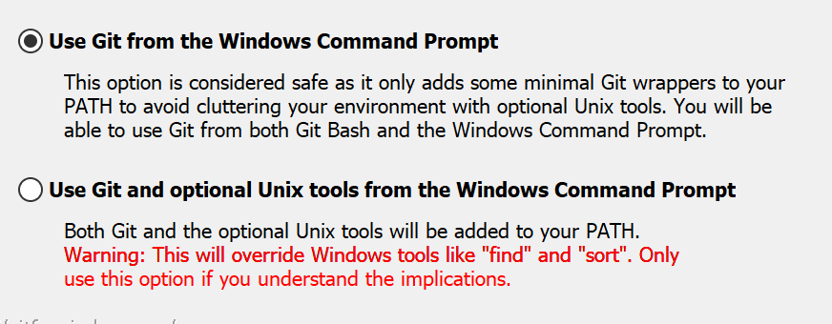
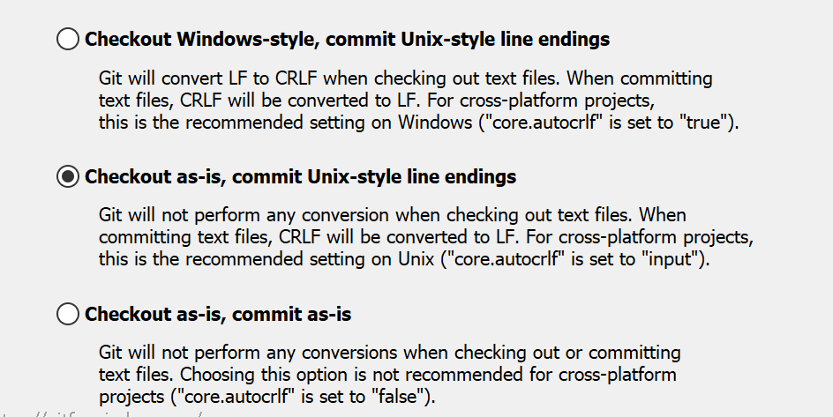
Windows

Slide 16
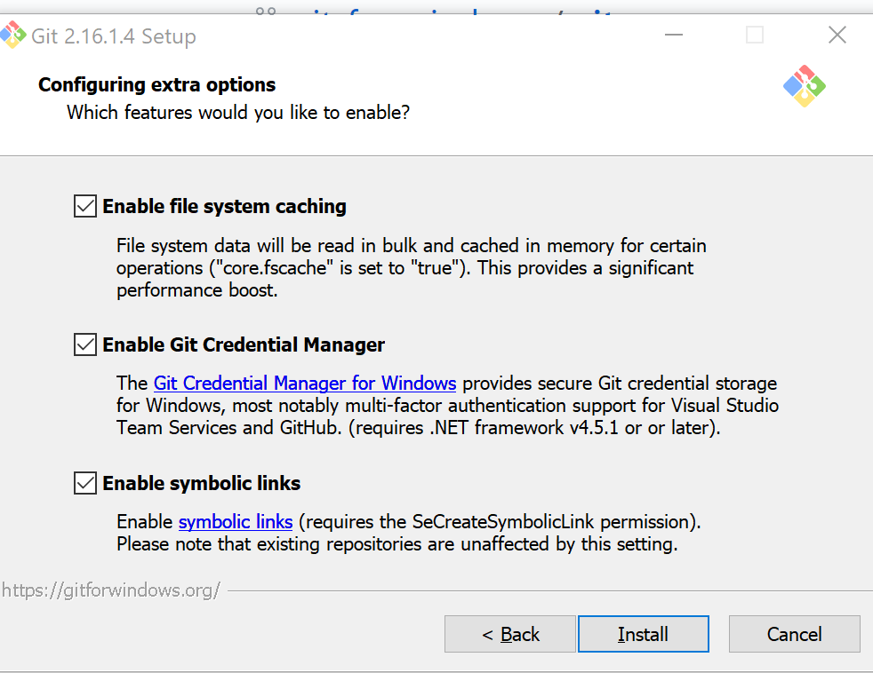
Windows

Slide 17
Mac
Correr el siguiente comando en una terminal:
git -–version
Si Git no está instalado aparecerá un prompt para instalarlo

Slide 18
Linux
Hay varias opciones para Linux:
Instalar desde código fuente
Usar su manejador de paquetes para instalar:
Debian
sudo apt-get install git-all
RedHat
sudo yum install git
Fedora
sudo dnf install git-all
Todos los demás https://git-scm.com/download/linux

Slide 19
Probando la instalación
Correr el siguiente comando en una terminal
git -v

Slide 20
Mi primer repositorio

Slide 21
Para crear un repositorio de git
Acceder a la carpeta donde está el proyecto en el que usaremos Git en una terminal
Usar comandos ls (o dir en Windows) y cd
Escribir en la terminal el siguiente comando
git init
Verificar que se halla creado el repositorio
Buscar la carpeta .git
Ejecutar el comando git status

Slide 22
Créditos
Diagramas de Git de Scott Chacon en su libro Pro Git

